Slide 1


光线追踪基本原理
Ray Tracing
张 赐
Mail: educourse@163.com
CSDN博客地址:
http://blog.csdn.net/zhangci226

Slide 2
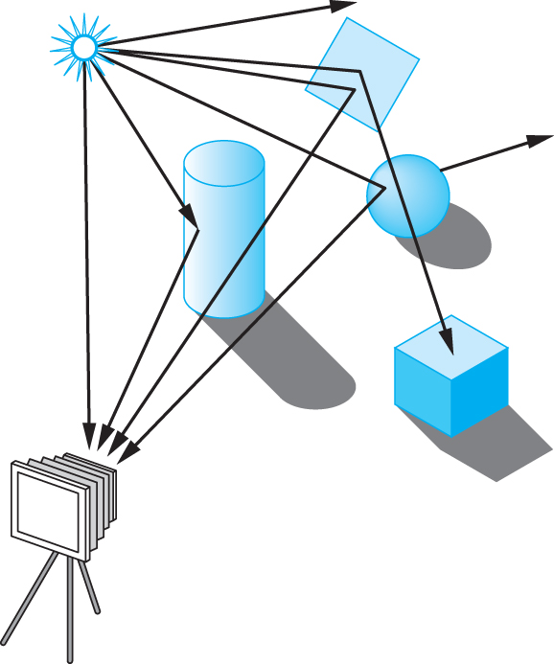
光线追踪
光源发出光线

Slide 3
光线追踪
光源发出光线
物体和光线产生交互

Slide 4
光线追踪
光源发出光线
物体和光线产生交互
各种反射
折射

Slide 5
光线追踪
光源发出光线
物体和光线产生交互
各种反射
折射
部分光线进入相机镜头

Slide 6
光线追踪
光源发出光线
物体和光线产生交互
各种反射
折射
部分光线进入相机镜头
形成画面

Slide 7
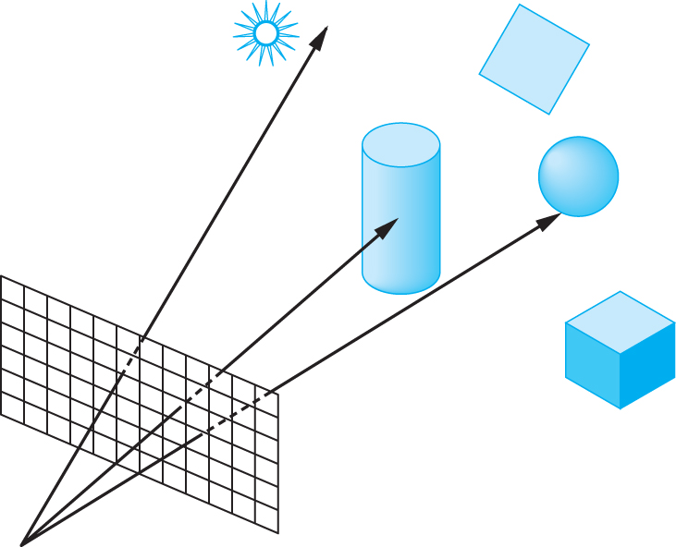
光线追踪

Slide 8
光线追踪
设置一个平面。

Slide 9
光线追踪
设置一个平面。
设置一个观察点。

Slide 10
光线追踪
设置一个平面。
设置一个观察点。
从观察点发射出和平面上每个像素
相交的射线

Slide 11
光线追踪
设置一个平面。
设置一个观察点。
从观察点发射出和平面上每个像素
相交的射线
计算射线和物体的交点

Slide 12
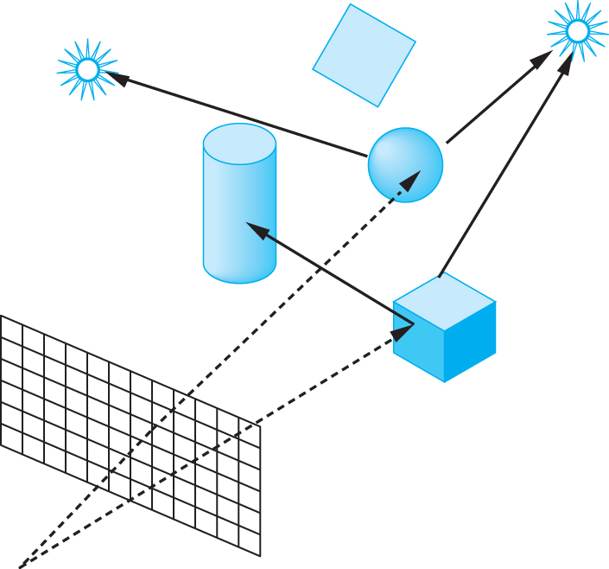
光线追踪
5. 判断阴影

Slide 13
光线追踪
Shading(计算交点颜色，如果环境反射，
则进行递归计算)

Slide 14
THANKS
本课程由 张赐 提供
CSDN网站：www.csdn.net
企业服务：http://ems.csdn.net/
人才服务：http://job.csdn.net/
CTO俱乐部：http://cto.csdn.net/
高校俱乐部：http://student.csdn.net/
程序员杂志：http://programmer.csdn.net/
CODE平台：https://code.csdn.net/
项目外包：http://www.csto.com/
CSDN博客：http://blog.csdn.net/
CSDN论坛：http://bbs.csdn.net/
CSDN下载：http://download.csdn.net/

